Slide 1


PROGRAMACIÓN PARA LA WEB1
Clase#15
JUAN JOSÉ GALLEGO MESA

Slide 2



CONSUMAMOS UN API REST CON JAVASCRIPT
Para consumir cualquier API, de forma asincrónica desde nuestra propia aplicación debemos utilizar el FETCH API de JavaScript :
TODA PETICIÓN AL RESTAURANTE TIENE:
URL
METODO
TODA RESPUESTA TRAE DATOS EN FORMATO
JSON
APLICACIÓN

Slide 3



CONSUMAMOS UN API REST CON JAVASCRIPT
1. Inicialmente debemos configurar una variable para almacenar el API a almacenar:
APLICACIÓN

Slide 4
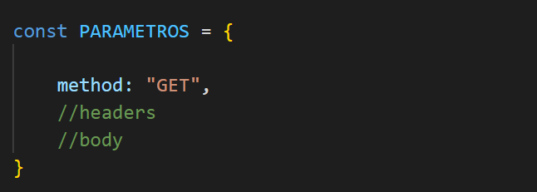
CONSUMAMOS UN API REST CON JAVASCRIPT
2. Configuramos parámetros de envío (método HTTP, headers/body) según el caso:
APLICACIÓN

Slide 5
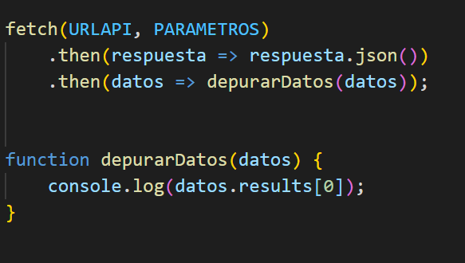
CONSUMAMOS UN API REST CON JAVASCRIPT
3. Utilizamos el método FETCH API de JavaScript configurando su respuesta y recibiendo la información:
APLICACIÓN

Slide 6

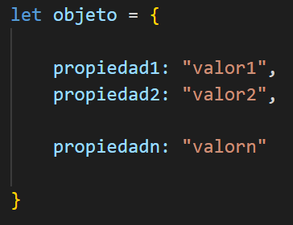
OBJETOS EN JS
En JavaScript un objeto es una entidad independiente con propiedades y valores que de una forma resumida puede entenderse como un “conjunto” de variables asociadas a un elemento en común
Nombre del objeto
Atributos/propiedades del objeto:
Pueden ser variables de cualquier tipo incluyendo arreglos

Slide 7

CONSUMAMOS UN API REST CON JAVASCRIPT
Finalmente, utilizamos el DOM para alimentar nuestro documento HTML con la información consultada:
id=“nombre”
document.getElementById(‘nombre’);
DOM

